Slide 1
Мастер-класс на тему: «Современные дети - современные игры»
Детские игры
Подготовила: Усенко Анна Владимировна
Воспитатель ГБДОУ №17
Василеостровского района

Slide 2
Что такое игра?
Игра – понятие многогранное. Это и радость, и познание, и творчество.
Игровая деятельность является ведущей для дошкольника.
Игра – это жизнь ребенка, его существование, источник развития моральных качеств личности, его развитие в целом.

Slide 3
Современный ребенок, - какой он?
Сегодня уже не вызывает сомнений тот факт, что современный ребенок не такой, каким был его сверстник несколько десятилетий назад.
Принципиально изменилась жизнь, предметный и социальный мир, ожидания взрослых и детей, воспитательные модели в семье, педагогические требования в детском саду. Социальные изменения привели к изменениям психологическим.

Slide 4
Почему современные дети не играют?
Современное общество требует от детей ранних успехов и достижений. Поэтому организуя времяпровождения ребенка, родители в первую очередь озадачены тем, как подготовить его к школе.
Родители современных детей сами принадлежат к неиграющему поколению: их детство тоже прошло без игр, тоже было насыщено обучающими элементами. Именно поэтому родители не играют со своими детьми, они очень часто сами не умеют этого делать.

Slide 5
Современные игры в ДОУ
Рассмотрим несколько вариантов современных игр в ДОУ:
Квест-игра;
Компьютерные игры;
Интерактивный стол.

Slide 6
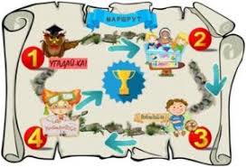
Квест - игра
Квест - игра направлена на развитие индивидуальности ребенка, его самостоятельности, инициативности, поисковой активности.
Квест - это приключенческая игра, в которой необходимо решать задачи для продвижения по сюжету.

Slide 7
Компьютерные игры
Компьютерные игры - новый вид деятельности для дошкольников.
Специфика компьютерных игр заключается в том, что ребенок должен самостоятельно найти способы решения поставленной перед ним задачи, что позволяет рассматривать их как особое средство развития творчества детей.

Slide 8
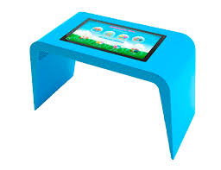
Игры на интерактивном столе
Интерактивный стол - эффективный обучающий инструмент.
Стол несет в себе образовательные функции и вместе с тем поддерживает игру, как ведущий вид деятельности дошкольников, является ярким и наглядным, что делает его использование значимым для развития детей.

Slide 9
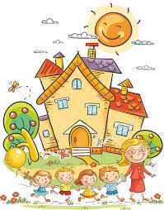
СПАСИБО

